Slide 1
Histoire des cultures politiques et économiques en France à l’époque contemporaine
TD 24 avril 2026

Slide 2
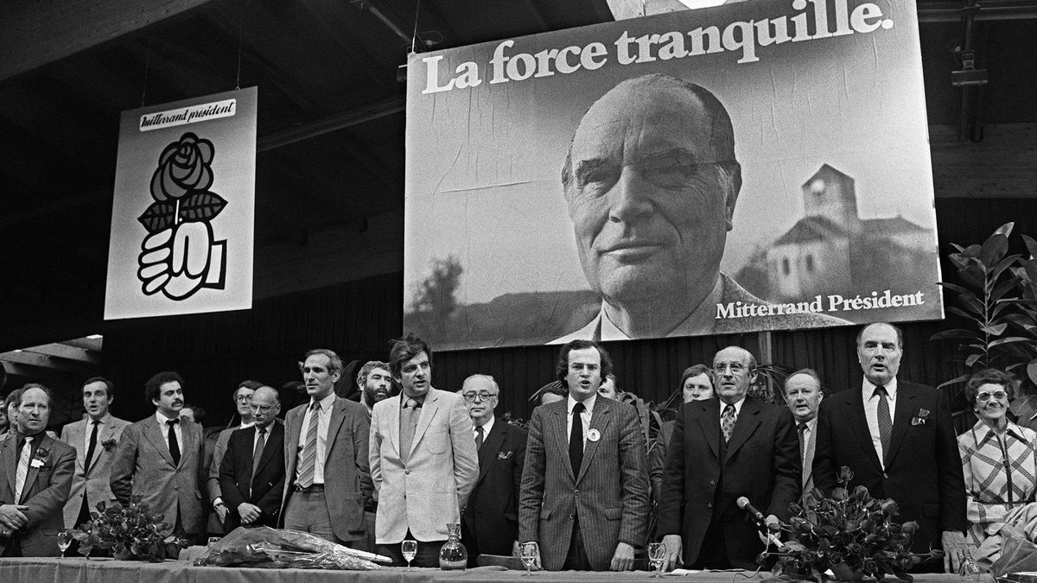
Les années Mitterrand
1981, première accession de la gauche au pouvoir pendant la Vème
« 110 propositions pour la France »
« changer la vie des Français »
Pierre Mauroy PM
Abolition peine de mort
Dépénalisation homosexualité
Régularisation des étrangers en situation irrégulière pouvant justifier d’un travail

Slide 3
L’échec de la solution socialiste à la crise (1981-1984)
Rupture dans la politique sociale et économique
Revalorisation du SMIC ; impôt sur les grandes fortunes ; semaine de 39h ; retraite à 60 ans ; loi Quillot sur l’accès au logement
Nationalisations, planification et décentralisation
Contre-tendance par rapport à la doxa libérale

Slide 4
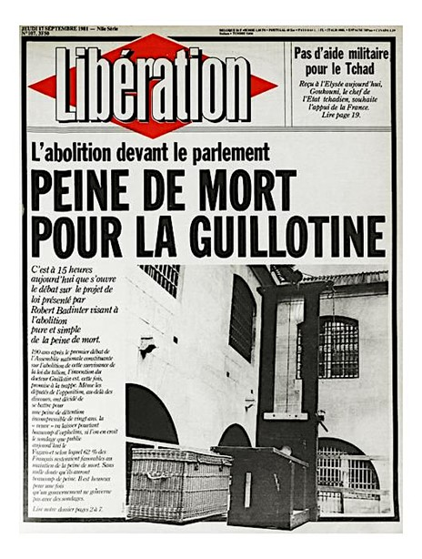
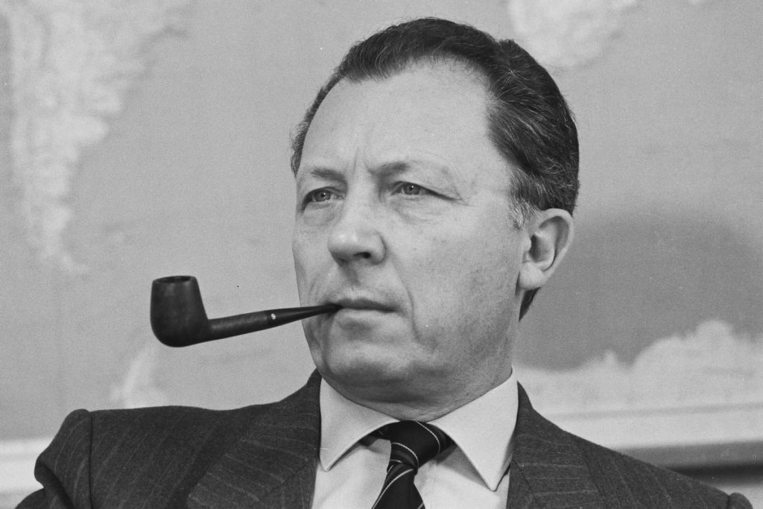
Echec de la solution socialiste à la crise 81-84
1983, face à 2 millions de chômeurs, Jacques Delors (ministre des Finances) appelle à une «pause» dans les réformes
Climat politique dégradé, agitation dans les couches sociales plus touchés par la crise
Déficit des comptes publics et de la balance commerciale
Franc dévalué à plusieurs reprises
Crise d’identité des socialistes
Renonciation à un traitement social de la crise qui génère des déséquilibres

Slide 5
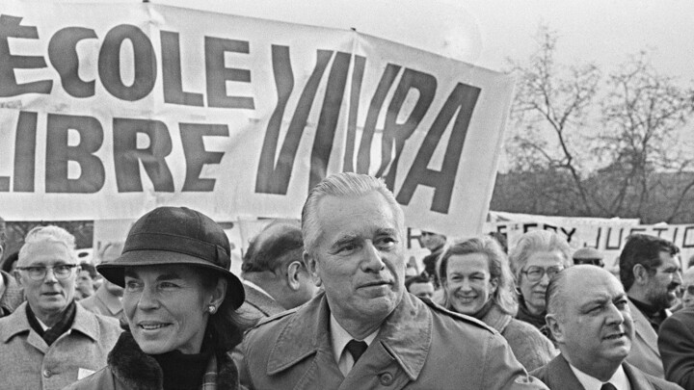
Echec de la solution socialiste à la crise 81-84
1983, Plan de rigueur : compressions budgétaires, redressement des comptes, blocage prix et salaires
Changement de politique économique qui alarme les syndicats et le PS
Modernisations et restructurations industrielles
Querelle de l’école privée qui catalyse les frictions de cette période : grandes mobilisations en 1984, démissions du gouvernement qui clôt l’expérience inaugurée en 81

Slide 6
Le gouvernement Fabius et les législatives de 1986
1984 Fabius PM
« moderniser la France et rassembler les Français »
Budget de rigueur : désinflation et décélération des dépenses de l’Etat
1984 - 1985 faits de sang en Nouvelle Calédonie
Croissance faible, chômage qui continue à augmenter
1986, législatives

Slide 7
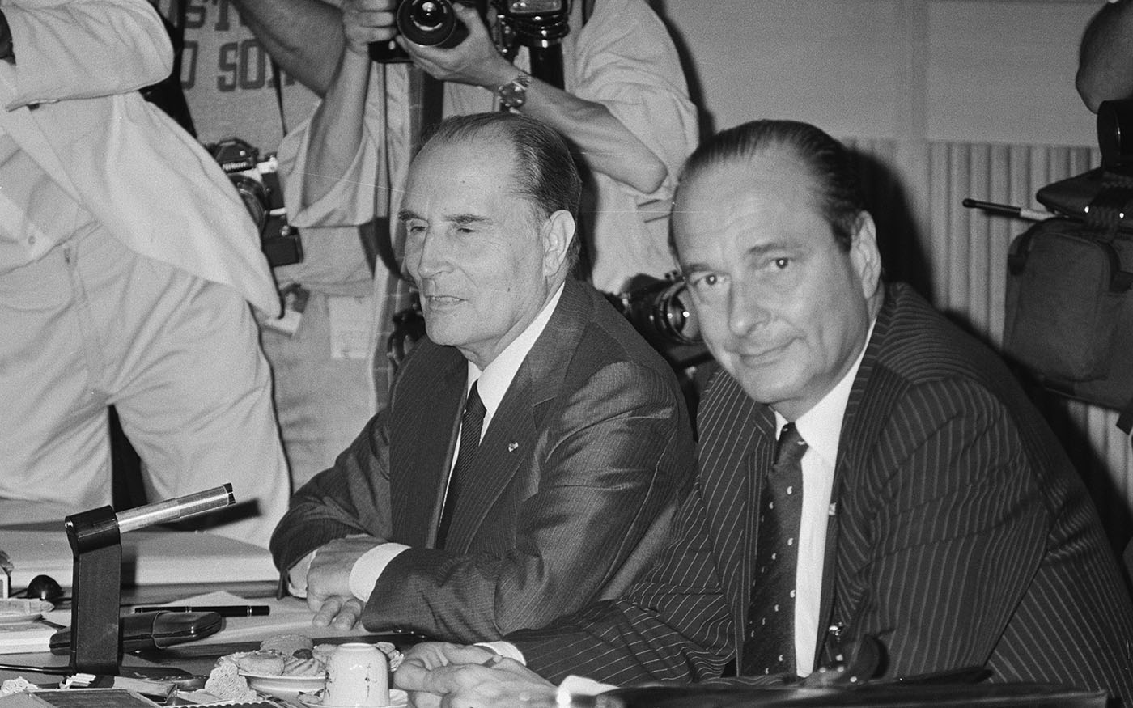
La première cohabitation et les présidentielles de 1988
Jacques Chirac PM
« reaganisme à la française »
1986, privatisations et libéralisation des prix
Cohabitation tendue entre Elysée et Matignon (situation inédite)
1988 réélection de Mitterrand
Accord de Matignon 1988 (Nouvelle Calédonie)
1988 – 1991 Rocard PM ; 1991 Edith Cresson

Slide 8
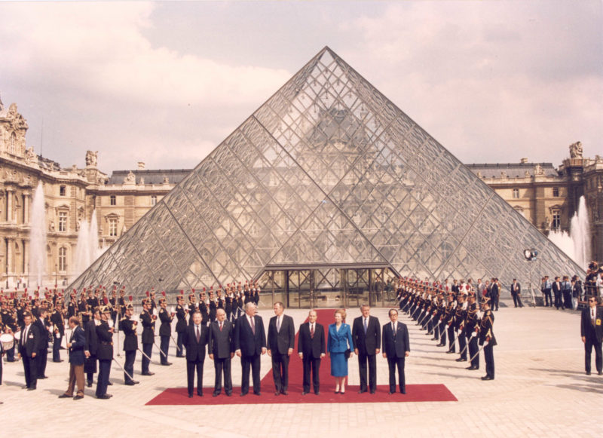

Après les 30 glorieuses, les 30 piteuses?
Modèle social fragilisé
Une nouvelle révolution industrielle ?
Elargissement et approfondissement européen
« restructuration » du tissu industriel – délocalisation et licenciements
Diminution des ouvriers, chômage et précarisation de l’emploi
Scandales politico-financiers
Abstentionnisme, populisme et forces politiques « alternatives »
Crise légitimité du personnel politique

Slide 9
Les années ‘90
Crise du socialisme
Pas de reprise économique, progression du chomage
1993, législatives et victoire de la droite
Balladur PM
Cohabitation harmonieuse
Retour au libéralisme intégral, politique sécuritaire et hostile à l’immigration
1995, scandales sur les modes de financement des partis, « démocratie malade »
1995 Jacques Chirac Président
Mitterrand meurt en janvier 1996 : « après moi, il n’y aura que des comptables »

Slide 10
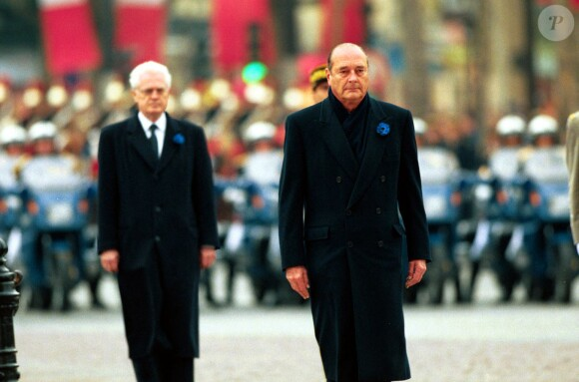
Alternances et cohabitations
Juppé PM, réformes libérales et contestation de la rue
Politique de rigueur pour respecter les critères de Maastricht
Gauche se remobilise sur les thèmes sociaux
1997, dissolution, gauche remporte les législatives
Jospin PM, troisième cohabitation, pratique institutionnalisée
« gauche plurielle » : couverture maladie universelle ; PACS
Atmosphère d’optimisme, retour de la croissance
Semaine de 35h et première baisse du chômage depuis des années
Euro adopté en 2002

Slide 11
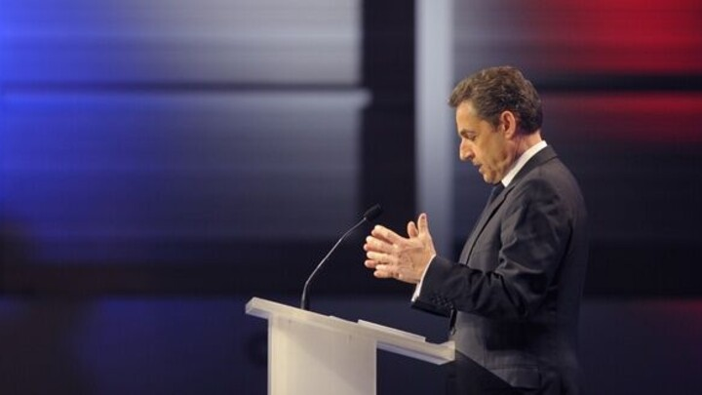
Les années 2000, vers une histoire du temps présent
Ralentissement de la croissance et globalisation
Glissement du débat politique vers les thèmes «sociétaux» (santé, mœurs, école, laïcité)
Climat anxiogène sur les thèmes sécuritaires
2000, institution du quinquennat
Présidentielles de 2002, percée du FN, Chirac à nouveau Président
Politique libérale, réforme des retraites 2003, rejet du traité constitutionnel européen 2005 et agitation des banlieues et étudiantes en 2005-2006
Présidentielles 2007, Sarkozy président, signaux de fermeté sécuritaire – discours de Grenoble 2010
« Hyperprésidence » qui polarise l’opinion
2012, Hollande « Président normal»
Hollande achève la «conversion libérale» du PS

Slide 12
« les communistes ne sont pas à gauche… ils sont à l’est » Guy Mollet, 1947

Slide 13
Georges Pompidou, 1972 : « Le monde aura donc la chance de se représenter pour longtemps comme un composé de deux systèmes : plusieurs empires, avec un certain nombre de nationalités, petites ou moyennes, entre les deux. Le monde ainsi formé ne sera pas des plus tranquilles. Les faibles y seront trop faibles, les puissants trop puissants et la paix des uns et des autres ne reposera guère que sur la terreur qu'auront su inspirer réciproquement les colosses. Société d'épouvantement mutuel, compagnie d'intimidation alternante, cannibalisme organisé ! » (citation de Charles Maurras, Kiel et Tanger, 1910)

Slide 14
« la décolonisation est toujours un phénomène violent », Frantz Fanon, Les Damnés de la terre, (1961).
La décolonisation est-elle toujours un phénomène violent?

